Slide 1
Методика оценки решений/проектов с учетом социальной значимости
2023 |
Обладатель: Благотворительный фонд «Вклад в будущее»
117997, Москва г., Вавилова ул., дом № 19

Slide 2
Бизнес вкладывается в социальные проекты
Внутренние социальные проекты, социально-значимая деятельность
Благотворительная поддержка внешних социальных проектов
Активность сотрудников: волонтерство, pro-bono, финансовая благотворительность
Важно иметь инструмент оценки
Насколько социальный проект важен для решения социальной проблемы?
Решает ли он ту проблему, о которой заявляет?
Проект нацелен на причины проблемы или ее следствия?
Насколько хорошо проработана реализация проекта? Подходит ли она для решения проблемы?
Поддерживать ли этот проект? Как выбрать, какой из проектов поддерживать?
https://rg.ru/2023/01/24/rossijskij-biznes-stal-bolshe-vkladyvatsia-v-socialnye-proekty.html

Slide 3
Разработан гибкий инструмент для оценки социальных проектов, который позволяет
прогнозировать социальную значимость, назначать показатели
проектировать метрики эффективности проекта
улучшать дизайн проекта за счет лучшего нацеливания на проблему и внимания к основным аспектам стратегического планирования

Slide 4
Методика оценки проектов и решений с учетом социальной значимости
(МОРСЗ)
Краткое описание

Slide 5
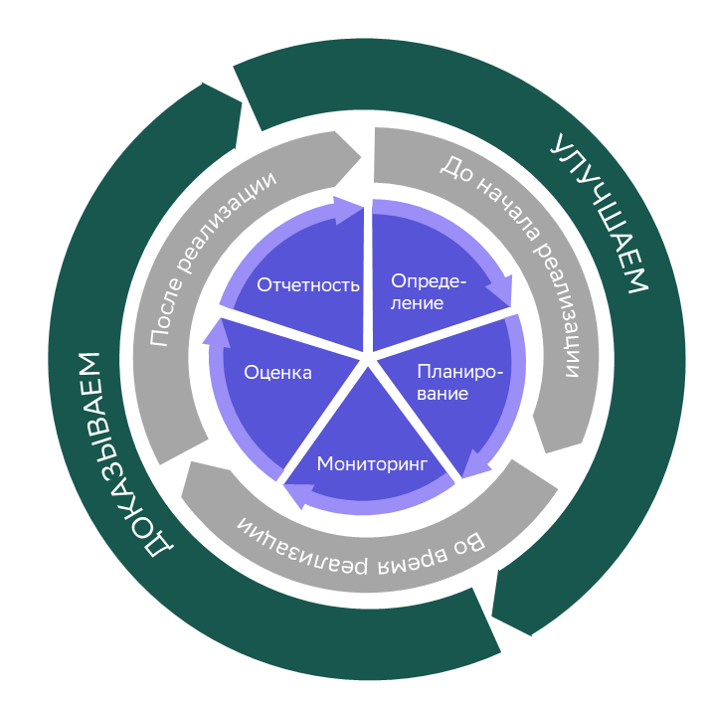
Методика (прогностической) оценки решений* с учетом социальной значимости (МОРСЗ)— это совокупность правил, алгоритмов и способов получения обоснованной информации о потенциальном социальном воздействии решения с учетом стратегического соответствия, уровня доказательности и рисков
Методика разработана по результатам анализа 30 практик из международного и российского опыта и направлена на выявление и оценку потенциальных социальных результатов и эффектов, которые связаны с реализацией поддержанных решений.
Прогностическая оценка встраивается в общий цикл реализации решения как основа для дальнейшего управления и усиления социального воздействия, выстраивания процессов мониторинга и оценки, поддержки обучения и продвижения .
УЛУЧШАЕм
ДОКАЗЫВАЕМ
До начала реализации
Во время реализации
После реализации
Отчетность
Опреде-ление
Оценка
Планиро-вание
Мониторинг
Решения*– это материалы, сервисы и методики, которые можно предложить целевой аудитории в целях улучшения социальной ситуации в областях актуальных вызовов
«Социальное решение» обобщенно может быть использовано как синоним «социального проекта»

Slide 6
Социальная значимость –
интегральный критерий, который показывает пользу (потенциальное социальное воздействие) с учетом вероятности достижения этого воздействия
Для прогноза социальной значимости показатели анализируются по трем группам критериев:
Степень стратегического соответствия решения
смысловое соответствие внутренней среде донора, потенциал встраивания в систему деятельности: насколько решение уместно и согласованно (релевантно и когерентно)
Потенциальное социальное воздействие
включает оценку величины решаемой социальной проблемы и величины вклада решения в решаемую проблематику
Вероятность достижения социального воздействия
оценка дизайна решения, оценка уровня организационной зрелости, оценка рисков

Slide 7
Социальная значимость решений
для донора, стейкхолдеров, благополучателей/общества
Стратегическое соответствие
Потенциальное социальное
воздействие
Вероятность достижения социального воздействия
Значимость
для донора
Соответствие риск-профилю
Значимость
для ключевых стейкхолдеров
Величина социальной проблемы
Величина
вклада в решаемую проблематику
Качество дизайна решения
Уровень организационной зрелости
Общая оценка рисков
Решение соответствует стратегии донора
и попадает в его проблемное поле
Решение соответствует политике
по благотворительной деятельности, целям ESG, благотворительной политике
Исходное состояние проблемы, емкость рынка проблемы
Характеристики воздействия:
широта/охват, глубина; продолжительность, устойчивость
в т.ч востребованность целевыми группами, возможность масштабирования, адекватность бюджета
в т.ч опыт, команда, социальный капитал, управление рисками, система мониторинга и оценки (МиО)
Внутренние
и внешние риски
Вклад
и добавочная ценность
Общая оценка уровня доказательной базы

Slide 8
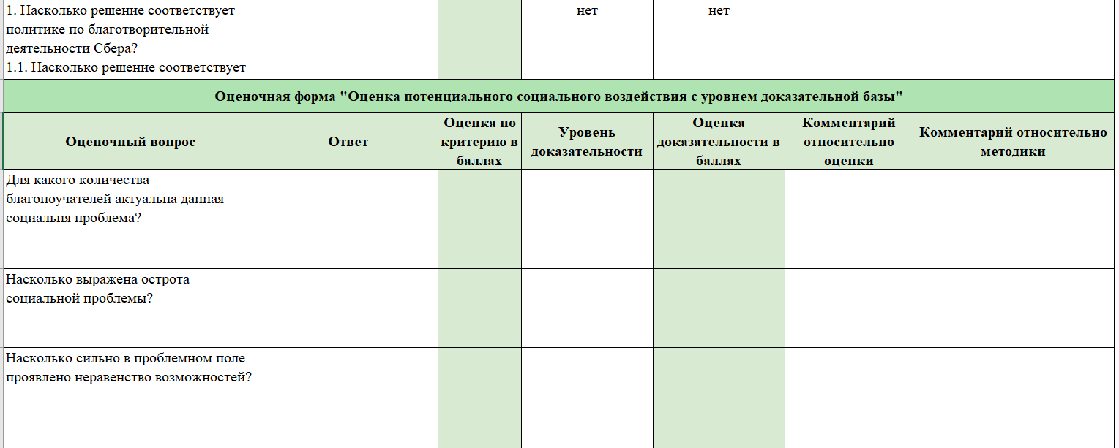
Форма для заполнения
Эксель-файл с макросами
Выбор критериев, подходящих для типа решения/проекта
Определение пороговых значений
Экспертная и статистическая оценка
Элемент шаблона оценки
Решения*– это материалы, сервисы и методики, которые можно предложить целевой аудитории в целях улучшения социальной ситуации в областях актуальных вызовов

Slide 9
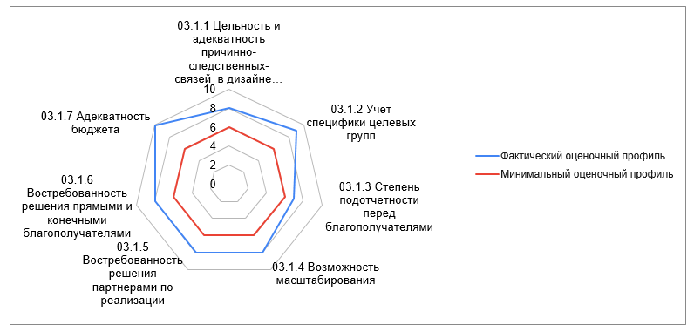
Результаты
представляются в форме табличной оценки по критериям и дополнительно визуализируются в форме «паутинки»
Пример оценки проекта сопровождаемого трудоустройства «Все получится!» по критерию «Качество дизайна решения»
Решения*– это материалы, сервисы и методики, которые можно предложить целевой аудитории в целях улучшения социальной ситуации в областях актуальных вызовов

Slide 10
Может применяться к любому социальному проекту
для оценки с целью выбора наиболее подходящих проектов
для повышения уровня доказательности принятия решения о поддержке
для улучшения дизайна решений и увеличения потенциальной социальной значимости решений
для накопления и распространения базы знаний о социальных проблемах, социальных результатах и доказательных способах их достижения
для позиционирования, повышения доверия
Решения*– это материалы, сервисы и методики, которые можно предложить целевой аудитории в целях улучшения социальной ситуации в областях актуальных вызовов

Slide 11
Ценные характеристики для внедрения
гибкость в применении доступен экспертный отбор критериев и пороговых значений для разных проектов/решений
открытость методики разработана благотворительным фондом, доступна для некоммерческого применения и любых корректировок
доказательность, опора на обоснованные данные, доказательный подход
возможность заключения безвозмездных лицензионных соглашений об использовании
накопление банка решений для сопоставления и снижения трудозатрат на оценивание проектов
Решения*– это материалы, сервисы и методики, которые можно предложить целевой аудитории в целях улучшения социальной ситуации в областях актуальных вызовов

Slide 12
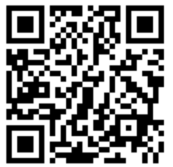
Приглашаем
запросить подробные материалы по методике,
задать любые вопросы,
поделиться мыслями и предложениями, в том числе по совместной доработке методики по вашим целям
method@vbudushee.ru
Описание на сайте

Slide 13
Дополнительные материалы
Методика оценивания решений с учетом социальной значимости (МОРСЗ)

Slide 14
Рамка критериев призвана решать следующие задачи:
обоснование поддержки решений, релевантных условиям внутренней и внешней среды потенциальных доноров и стейкхолдеров, соответствующих их ценностям и принципам
анализ таких решений с точки зрения рисков и необходимого ресурсного вклада со стороны потенциального донора и стейкхолдеров
выбор решений с достаточной потенциальной социальной значимостью с учетом уровня доказательной базы
визуализация данных для принятия решений о поддержке

Slide 15
Определение типа решения на основе
классификационных критериев
Настройка рамки критериев под тип решения
с учетом источника и бюджета
Отклонение
с обратной связью
Соответствует частично
Работа с командой
для улучшения дизайна решения
Не соответствует
Анализ стратегического соответствия
Соответствует полностью
Оценка потенциального социального воздействия
Недостаточное
социальное воздействие
Социальное воздействие можно увеличить
Решение не нуждается в доработке
Оценка потенциала организации
Недостаточный потенциал
Потенциал достаточный при участии донора/стейкхолдера
Анализ вклада и добавочной ценности
Оценка потенциального социального воздействия
с учетом уровня доказательности и рисков
Возможные
этапы использования методики оценивания решений с учетом социальной значимости (этапы)
Оценка решения с учетом его социальной значимости

Slide 16
Определение типа решения на основе классификационных критериев
Установлен тип решения, ключевые социальные результаты, благополучатели /стейкхолдеры
Алгоритм использования методики оценивания решений с учетом социальной значимости (бизнес-процесс)
Настройка рамки критериев под тип решения с учетом источника и бюджета
Выбраны критерии, релевантные для данного типа решения, установлены минимальные значения критериев и минимальные требования к доказательной базе
Анализ стратегического соответствия
Вынесено суждение о стратегическом соответствии проекта внутренней среде потенциальных доноров и стейкхолдеров, а также блокирующих рисках
Оценка потенциального социального воздействия
Вынесено суждение о потенциальном социальном воздействии решения с учетом величины проблемы
Оценка потенциала организации
Вынесено суждение о потенциале организации-заявителя, оценена значимость поддержки для развития НКО
Анализ вклада и добавочной ценности
Вынесено суждение о необходимом денежном и неденежном вкладе и добавочной ценности для потенциальных доноров и стейкхолдеров
Оценка потенциального социального воздействия с учетом уровня доказательности и рисков
Оценка потенциального социального воздействия скорректирована с учетом качества дизайна, уровня доказательности и рисков
Оценка решения с учетом его социальной значимости
Вынесено суждение о социальной значимости решения, характеристики социальной значимости прошли сравнение
с минимальными для данного типа решения

Slide 17
По типу решения/уровню воздействия
Накопление новых знаний (пока не б.использоваться)
решения, направленные на разработку нового продукта или внесению существенных корректив
решения, направленные на демонстрацию эффективности и масштабирование
инфраструктура
решения по адвокации (защите интересов социальной группы, продвижению общественных интересов в органах власти)
системные решения
Подходы к классификации решений, оцениваемых в рамках методики
По источнику возникновения
решения внешних организаций, внутренние заявки, заявки других подразделений, уже действующие проекты, проходящие повторную оценку
По размеру бюджета

Slide 18
Система оценивания
Система оценивания включает в себя описательные и числовые критерии, в определении значений которых принимают участие сотрудники и руководителями проектов, а также внешние эксперты.
Значения описательных критериев выбираются из заранее сформированных списков (библиотек) или заполняются в свободной форме.
Пример:
Критерий: Тип благополучателя
Описание критерия: Критерий содержит информацию о группе или группах благополучателей, для которых будет достигнут социальный результат.
Варианты выбора: дети без ОВЗ, дети с ОВЗ, взрослые без ОВЗ, взрослые с ОВЗ.
чек-листы примеры
экспертные оценки
исследования

Slide 19
Значения числовых критериев формируются в соответствии с чек-листами.
Пример:
Критерий: Решение соответствует стратегии донора.
Оценочный вопрос: Насколько рассматриваемый проект соответствует стратегии донора?
Чек-лист и оценки:
Система оценивания
чек-листы примеры
экспертные оценки
исследования
 |  | Нет | Частично | Полностью | Оценка
1 | Решение соответствует программному портфелю донора? | 0 баллов | 1-5 балла | 6-10 баллов | 7
2 | Решение соответствует банку результатов донора? | 0 баллов | 1-5 балла | 6-10 баллов | 6
3 | Решение соответствует теории изменения донора? | 0 баллов | 1-5 балла | 6-10 баллов | н/д
На основе значений числовых критериев формируются обобщенные показатели, которые попадают в паспорт решения. Паспорт решения также содержит минимально допустимые значения обобщенных показателей для каждого типа проекта.

Slide 20
Анализ внешнего опыта
Источники

Slide 21
Анализ передового международного опыта - стандарты, исследования
Social Impact measurement for the Social and Solidarity Economy
Reimagining Measurement
A better future for monitoring, evaluation, and learning
A Guide to Classifying the
Impact of an Investment
IMPACT MANAGEMENT
Giving in Numbers, 2021 EDITION
The unrivaled leader in benchmarking on corporate social investments, in partnership with companies
COMPASS:
The methodology for comparing and assessing impact

Slide 22
Анализ передового международного опыта – стандарты, исследования
Taking the Pulse
of the European Foundation Sector
Navigating impact measurement and management and management a mapping of IMM initiatives
Impact Identification, Prediction and Evaluation

Slide 23
Анализ передового международного опыта – методология
Learning for social impact
What foundations can do
Evidence-Informed Program Design
How IFC Measures the Development Impact of Its Interventions
The Impact Due Diligence Guide
The Transformative Impact Grid
A Tool for Evaluating Potential Investments
& Measuring Outcomes
The Impact Compass

Slide 24
Анализ передового международного опыта – кейсы
More then management
A Practitioner’s Journey to Impact Management
Practical Impact: GIF’s approach to impact measurement
Руководство по измерению результатов для практических целей
J.P. Morgan DFI
Methodology 2022
Root Capital’s Expected Impact Rating
Managing a Portfolio for Impact IDB Invest’s Impact Management Framework

Slide 25
Анализ передового российского опыта
Стратегия Благотворительного фонда Елены и Геннадия Тимченко 2023—2032
Оценка уровня организационной зрелости НКО

